Slide 1
Visoko skalabilen NewSQL sistem za upravljanje s podatkovnimi bazami CockroachDB
Univerza v Ljubljani, Fakulteta za računalništvo in informatiko
Avtor: Matjaž Mav
Mentor: izr. prof. dr. Matjaž Kukar
Ljubljana, 2018
Notes:
Pozdravljeni,
sem Matjaž Mav in sedaj vam bom predstavil novo visoko skalabilno NewSQL relacijsko podatkovno bazo CockroachDB.

Slide 2
Vsebina
Kaj je NewSQL
Podatkovna baza CockroachDB
Izvedba primerjalne analize
Rezultati in ugotovitve
Notes:
V diplomskem delu smo želeli podrobneje pregledati lastnosti, ki nam jih ponuja podatkovna baza CockraochDB. Na kratko bom predstavil idejo NewSQL podatkovnih baz. Opisal bom samo podatkovno bazo CockroachDB, izvedbo primerjalne analize, na koncu pa še predstavil rezultate in naše ugotovitve.

Slide 3
Kaj je NewSQL?
SQL
ACID tranakcije
skalabilnost
visoka razpoložljivost
porazdeljena okolja
Notes:
Kratica NewSQL stoji za podatkovne baze, ki združujejo lastnosti tako tradicionalnih SQL, karko tudi NoSQL podatkovnih baz. S SQL sveta ohranijo „standardni“ poizvedovalni jezik SQL in visoko konsistenco podatkov, ki jo zagotavljajo preko ACID transakcij. Z NoSQL sveta pa skalabilnost in visoko razpoložljivost. Najbolj zanimive za nas so NewSQL podatkovne baze, katere so zgrajene od začetka in s ciljem delovanja v porazdeljenih okoljih, na primer v oblaku.

Slide 4

Podatkovna baza CockroachDB
dostopna komurkoli
enostavna za uporabo
močna skupnost
Slika 1: Celostna grafična podoba podatkovne baze CockroachDB
(vir: https://github.com/cockroachdb/cockroach)
Notes:
Podatkovna baza CockroachDB je ena od teh novih NewSQL podatkovnoh baz. Ustanovitelj podjetja CockroachLabs pa so bivši inžinirji zaposleni v podjetju Google. Sama idejna osnova izhaja z Googlove podatkovne baze Spanner. Kljub temu pa je podatkovna baza CockroachDB bistveno drugačna.
CockroachDB je NewSQL podatkovna baza, usmerjena predvsem v enostavnost in dostopnost. Je odprtokodna, zelo enostavna za postavitev, zaženemo pa jo lahko praktično kjer koli. Deluje na vseh glavnih operajskih sistemih in je primerna za oblak.

Slide 5
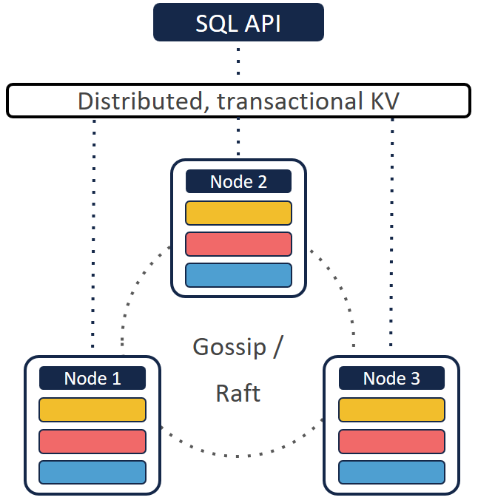
Arhitektura podatkovne baze CockroachDB
SQL plast
transakcijska plast
porazdelitvena plast
replikacijska plast
shranjevalna plast
Slika 2: Arhitekturni pregled
(vir: http://cs.ulb.ac.be/public/_media/teaching/cockroachdb_2017.pdf)

Slide 6


Razširitev Citus
+
Slika 3: Logo podatkovne baze PostgreSQL
(vir: https://wiki.postgresql.org/wiki/Logo)
Slika 4: Celostna grafična podoba podjetja Citus Data
(vir: https://github.com/citusdata/citus)

Slide 7
Postavitev testnega okolja
4 računalniki
gigabitno omrežje
Ubuntu Server 16.04 LTS
Docker 18.03.0-ce
CockroachDB 2.0.1
PostgreSQL 10.3 + Citus 7.3.0
Notes:
NTP
Monitoring
Problemi z dockerjem

Slide 8
Izvedba primerjalne analize zmogljivosti
orodje YCSB
parametri
priprava podatkov
avtomatizacija testiranja

Slide 9
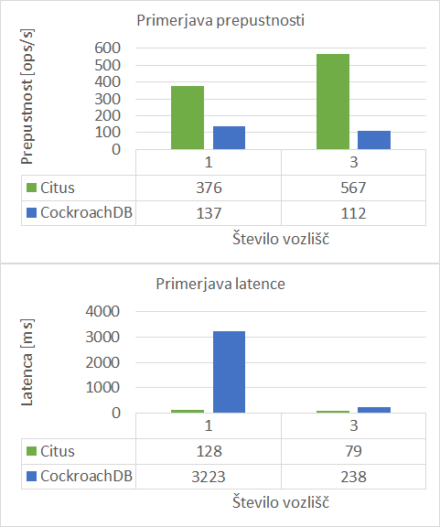
Rezultati primerjalne analize zmogljivosti

Slide 10
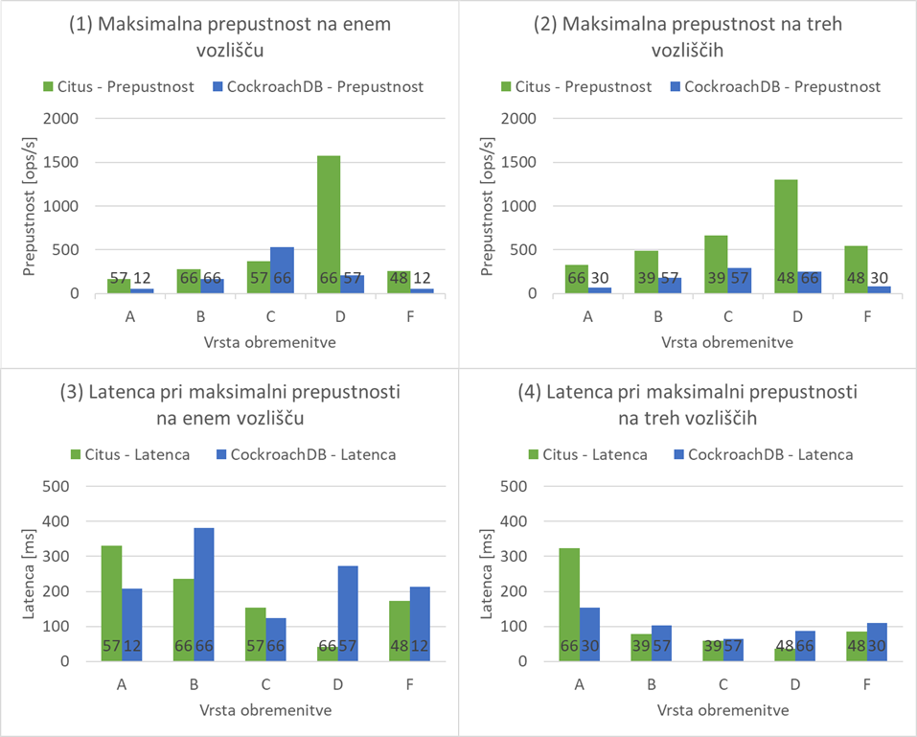
Rezultati primerjalne analize zmogljivosti (2)

Slide 11
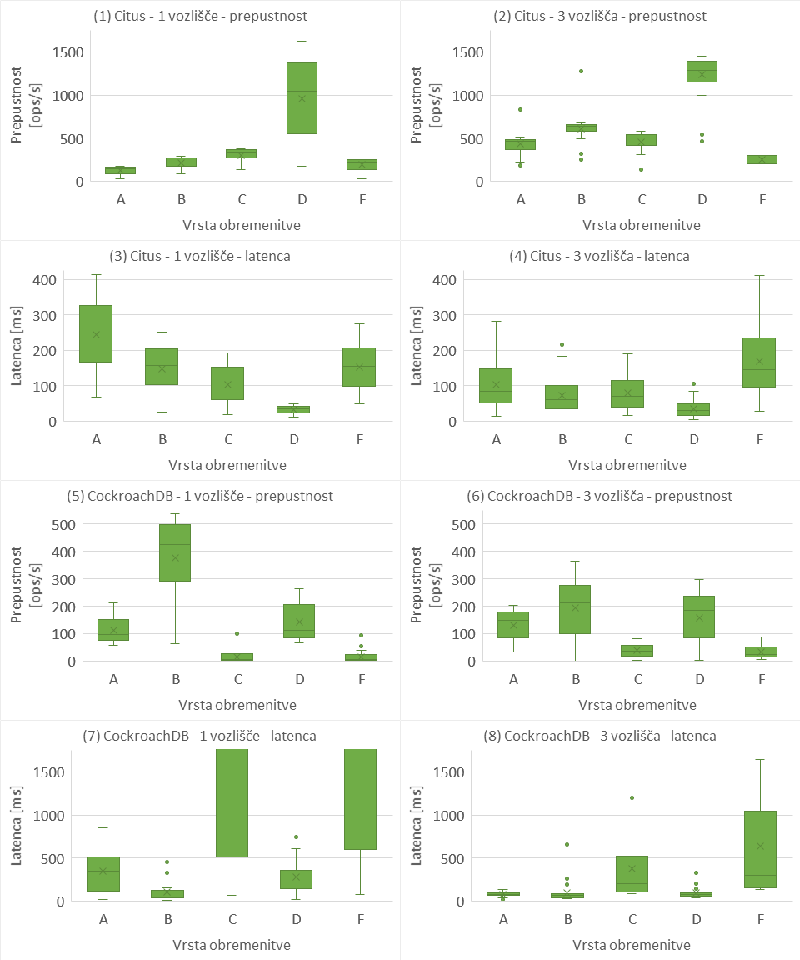

Slide 12
Izvedba analize stičnih operacij
priprava podatkov

Slide 13
Optimizacija stičnih operacij
priprava podatkov

Slide 14
Ugotovitve
https://github.com/matjazmav/diploma-ycsb
Notes:
Podjetja
Druge podatkovne baze
Več vozljišč
Drugi benchamrkin
Spremljanje razvoja in ponovitve benchmark testov

Slide 15

Hvala za pozornost!

